Slide 1
PENGANTAR PENDIDIKAN KARAKTER
Fakultas Ilmu Kesehatan UMSurabaya
2016

Slide 2
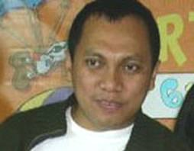
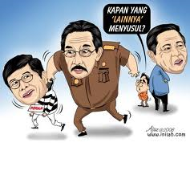

Slide 5
Perselingkuhan dan narkoba

Slide 6
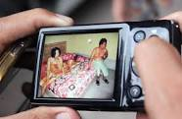

Slide 7
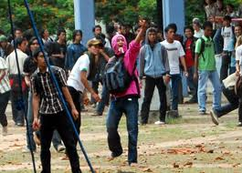
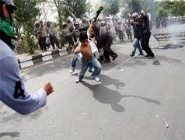
Tawuran

Slide 8
Artis korban narkoba

Slide 9
Latar Belakang
Maraknya berbagai patologi sosial
Gagalnya tujuan pendidikan
Disorientasi tujuan pendidikan
Bagaimana Tujuan Pendidikan Nas?

Slide 10
Tujuan Pendidikan Nasional
Mencerdaskan Kehidupan Bangsa
Membentuk Karakter bangsa
Berakhlak Mulia
Demokratis dan bertanggung jawab
UU No 20 Th 2003 pasal 3
→ Kaitan antara tujuan Nasional dengan Pendidikan karakter...???

Slide 11
Definisi
Karakter = watak, budi pekerti, tabiat
Bahasa yunani = charassin, berarti menuliskan pada permukaan lempengan batu atau logam, atau sebuah tanda atau ciri khas
William (2002) karakter adalah susunan ciri psikologis yg mempengaruhi kecenderungan dan kemampuan seseorang untuk bertindak secara bermoral

Slide 12
Pendidikan karakter
Adalah upaya terencana untuk membantu orang untuk memahami, peduli, dan bertindak atas nilai-nilai etika/moral
Fungsi : untuk membentuk karakter peserta sehingga mampu bersaing, beretika, bermoral, sopan santun, dan dapat berinteraksi dengan masyarakat

Slide 13
Havard University (2000)
Kesuksesan ditentukan oleh soft skill = 80 %
SDM yang berkarakter ditentukan oleh:
- Kurikulum
- dana pendidikan
- tenaga pendidik
- lingkungan

Slide 14
Nilai-nilai pembentuk karakter
Agama
Diri sendiri
Orang lain
Lingkungan
Kebangsaan
Hukum
Tata krama
Budaya dan adat istiadat

Slide 15
Nilai nilai utama PK
Nilai karakter dalam hubungannya dengan Tuhan (Religius)
Nilai karakter dalam hubungannya dengan diri sendiri
Nilai karakter dalam hubungannya dengan sesama
Nilai karakter dalam hubungannya dengan lingkungan
Nilai kebangsaan

Slide 16
1. Nilai karakter dalam hubungannya dengan Tuhan (Religius)
Pikiran, perkataan, dan tindakan seseorang yang diupayakan selalu berdasarkan pada nilai-nilai Ketuhanan dan/atau ajaran agamanya.

Slide 17
2. Nilai karakter dalam hubungannya dengan diri sendiri
Jujur
Bertanggung jawab
Disiplin
Biasa hidup sehat
Percaya diri
Kerja keras
Berjiwa wirausaha
Berfikir logis, kreatif, inovatif
Mandiri
Ingin tahu
Cinta ilmu

Slide 18
3. Nilai karakter dalam hubungannya dengan sesama
Sadar akan hak dan kewajiban diri dan orang lain
Patuh pada aturan-aturan sosial
Menghargai karya dan prestasi orang lain
Santun
Demokratis

Slide 19
4. Nilai karakter dalam hubungannya dengan lingkungan
Sikap dan tindakan yang selalu berupaya mencegah kerusakan pada lingkungan alam di sekitarnya, dan mengembangkan upaya-upaya untuk memperbaiki kerusakan alam yang sudah terjadi dan selalu ingin memberi bantuan bagi orang lain dan masyarakat yang membutuhkan.

Slide 20
5. Nilai kebangsaan
Nasionalis
Menghargai keberagaman

